Slide 1
Это было недавно, это было давно
Выставка художественных работ
династии Крикун-Таировых.
Приурочена ко Дню семьи, любви и верности

Slide 2
8 июля в музее истории города Симферополя открылась выставка династии художников города Симферополя Татьяны Крикун-Таировой и Валерия Таирова. Выставка приурочена ко Дню семьи, любви и верности. На выставке экспонируется 62 картины, среди которых работы Николая Христофоровича Таирова (художник), Валерия Николаевича Таирова (художник), Ефима Васильевича Крикуна (архитектор), Татьяны Ефимовны Крикун-Таировой (художник). Также представлены вышивки и гобелены матери Татьяны Антонины Ивановны Манишиной. Помимо картин, есть предметы декоративно-прикладного искусства – расписные керамические тарелки Татьяны Ефимовны. Здесь же личные вещи, фотографии, награды, документы членов семьи Крикун-Таировых.
Выставка будет работать до 8 августа 2023 года.

Slide 3
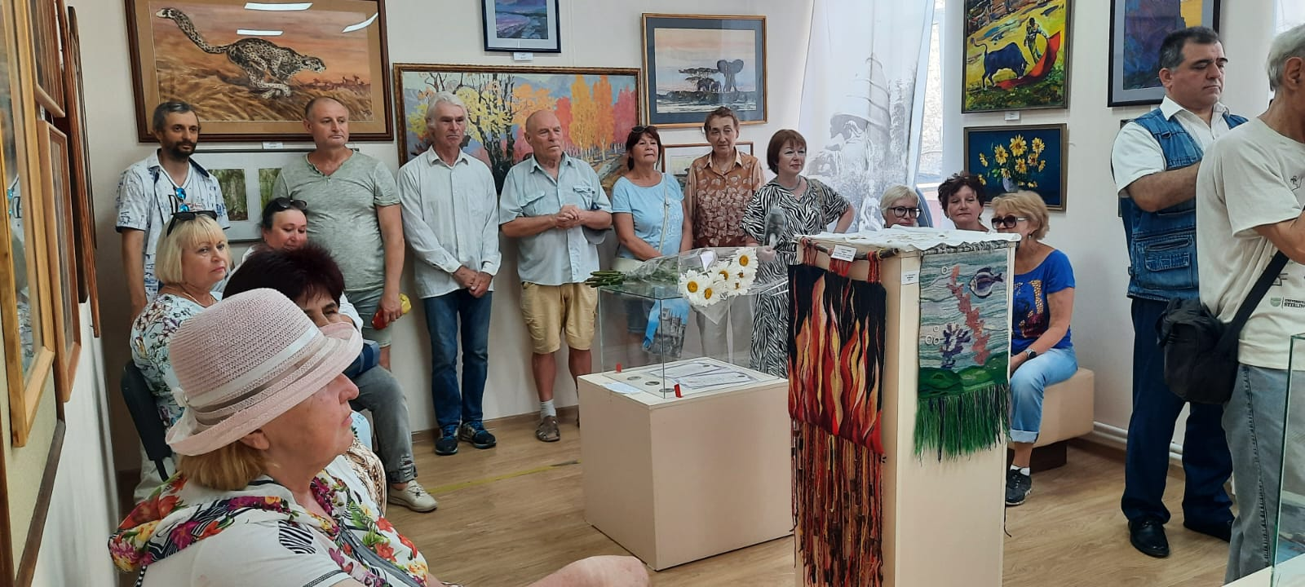
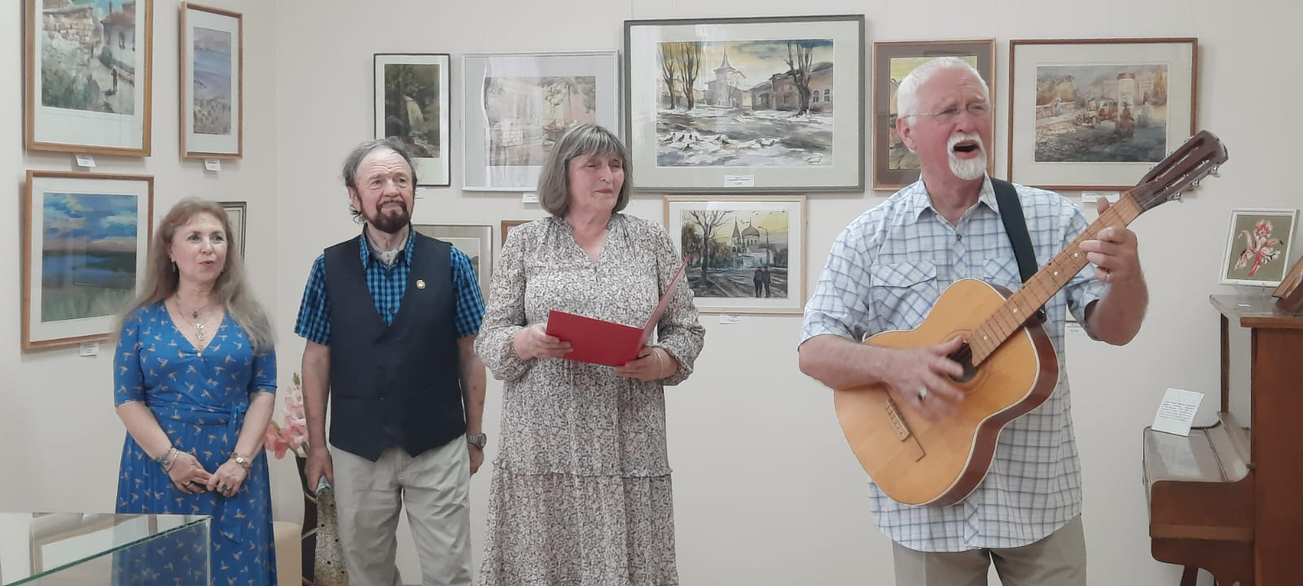
Открытие выставки

Slide 4
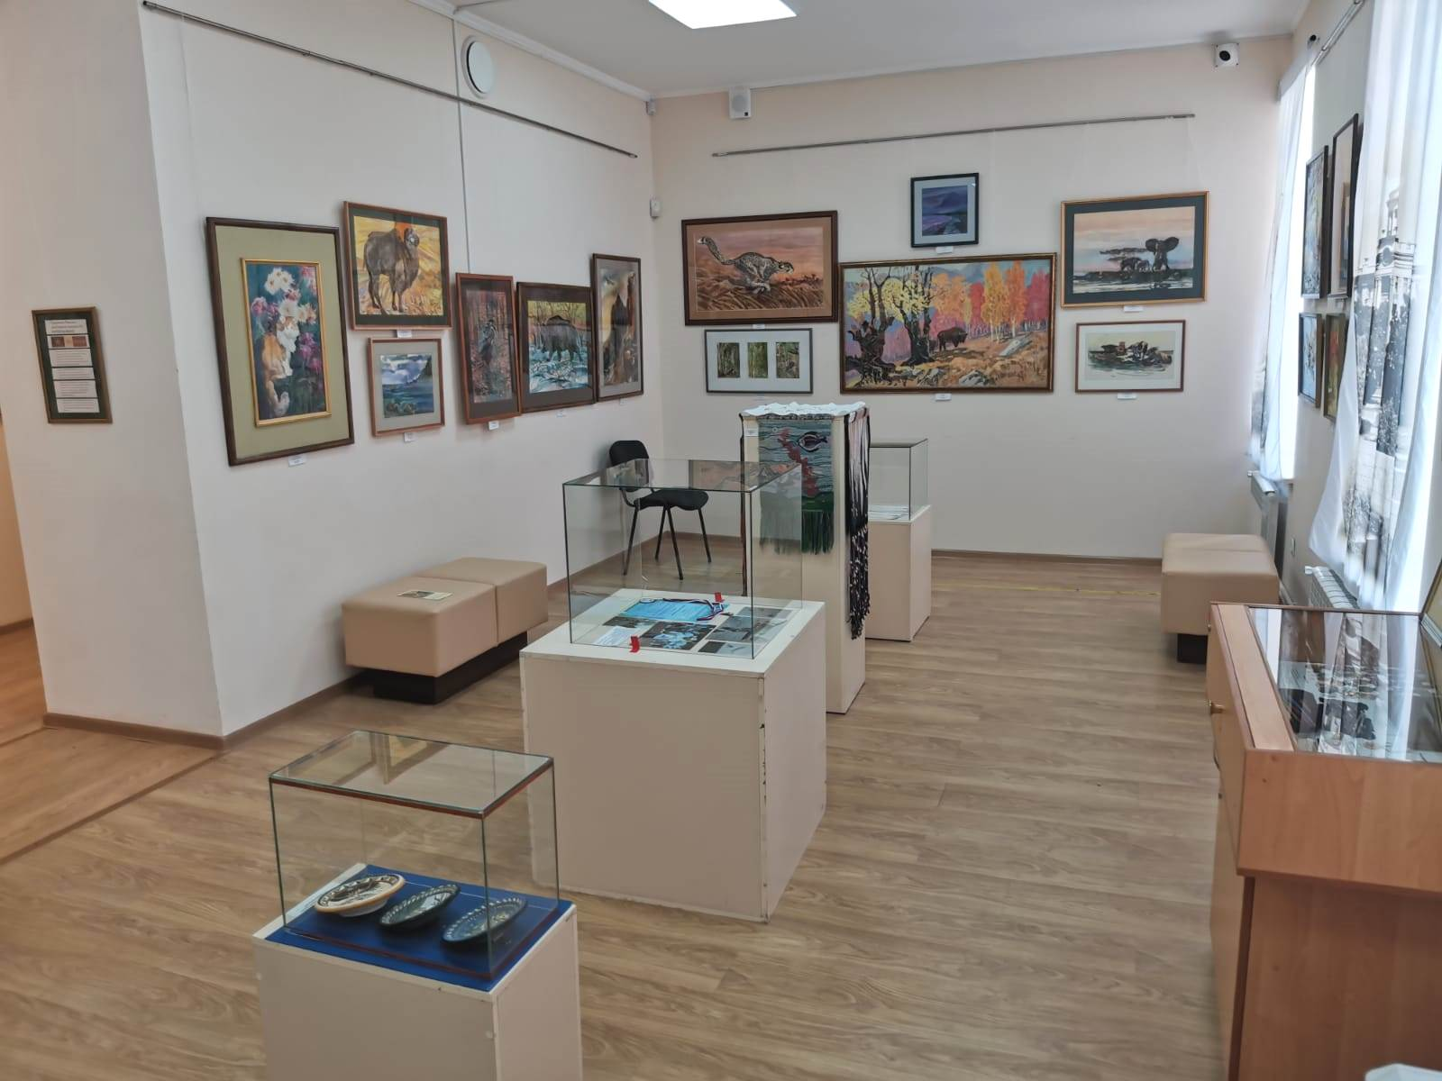
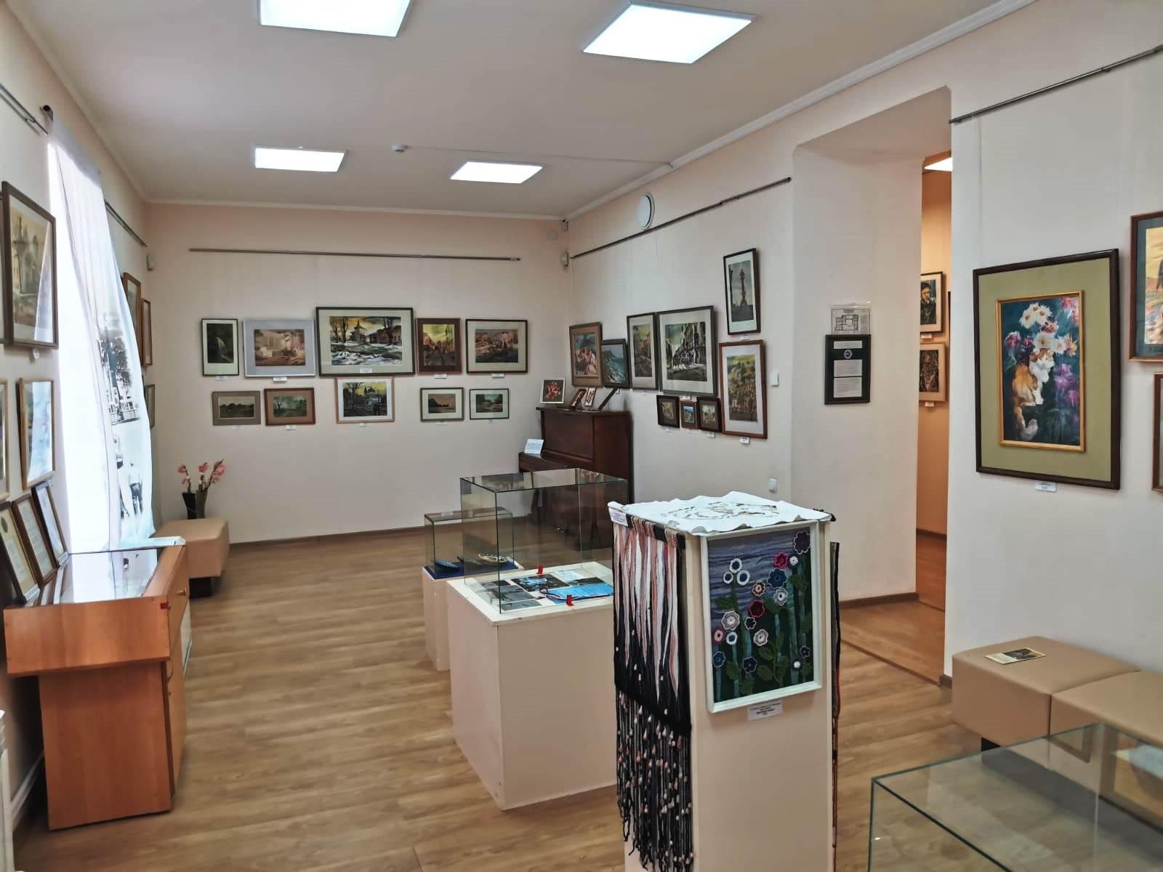
Общий вид экспозиции

Slide 5
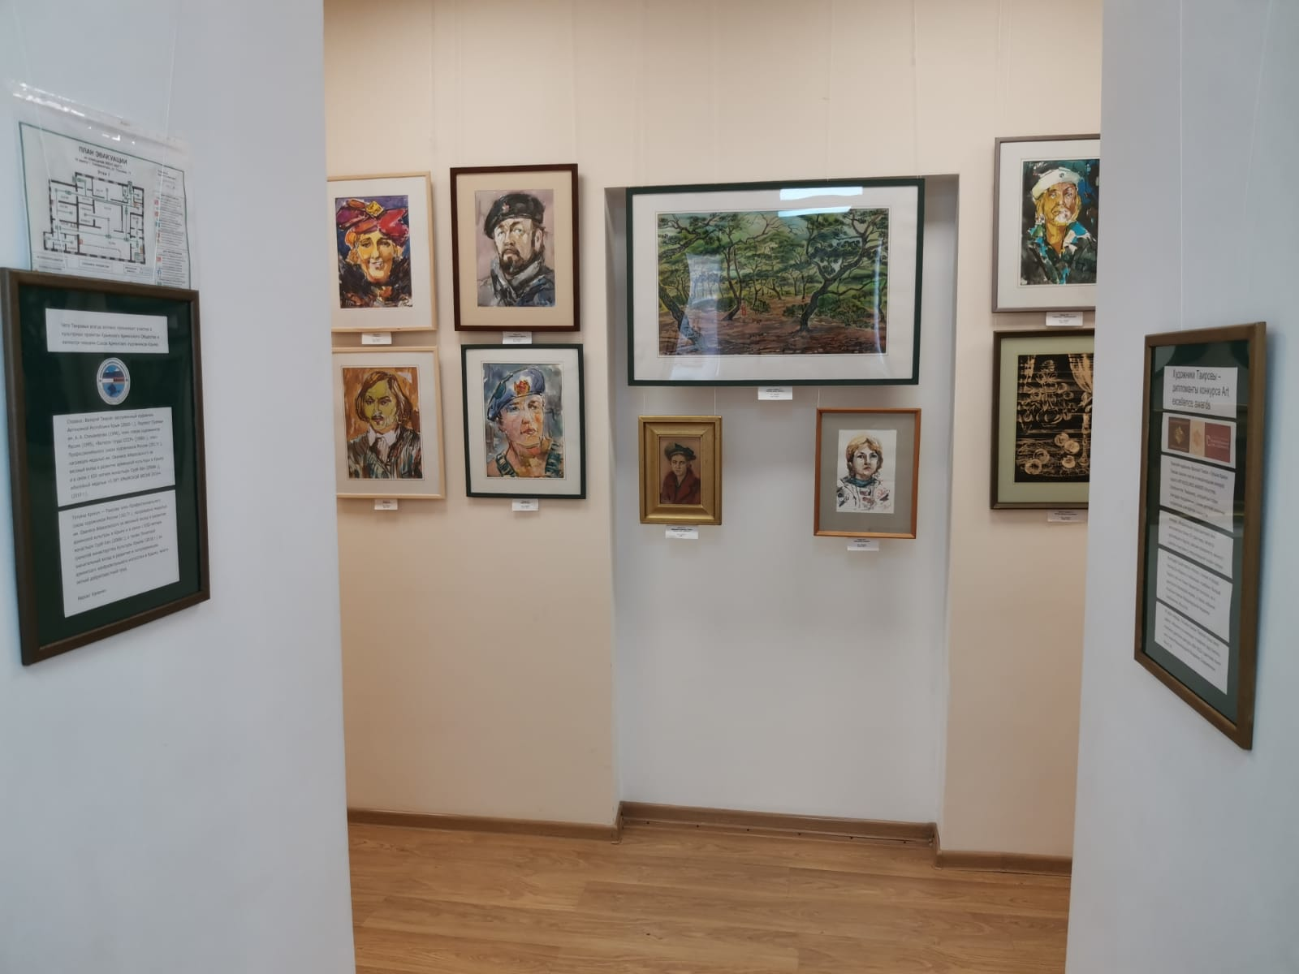
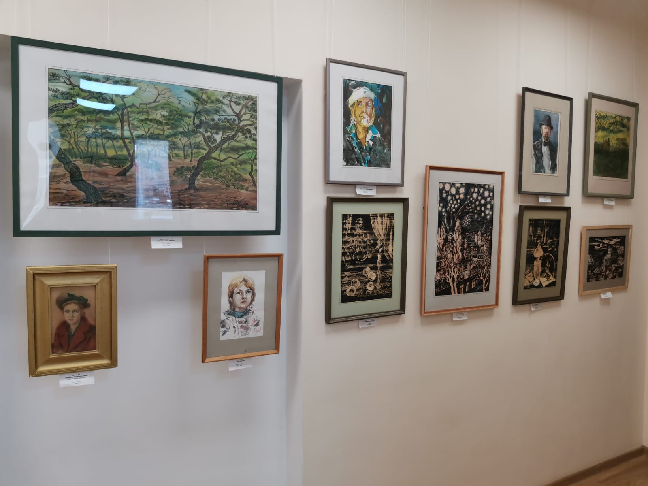
Общий вид экспозиции

Slide 6
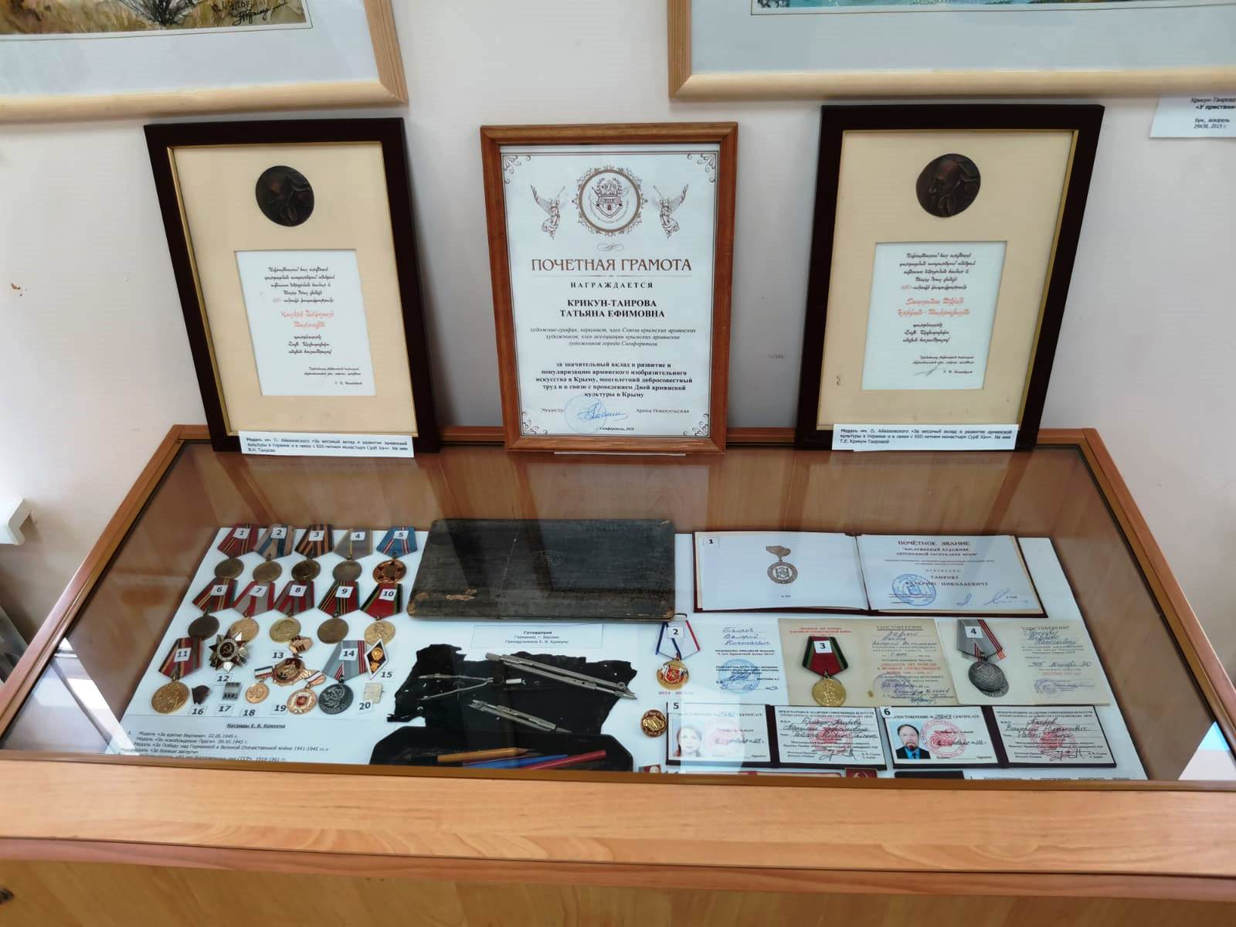
Награды, документы, личные вещи Е.В. Крикуна; удостоверения В.Н. Таирова; документы А. И. Манишиной

Slide 7
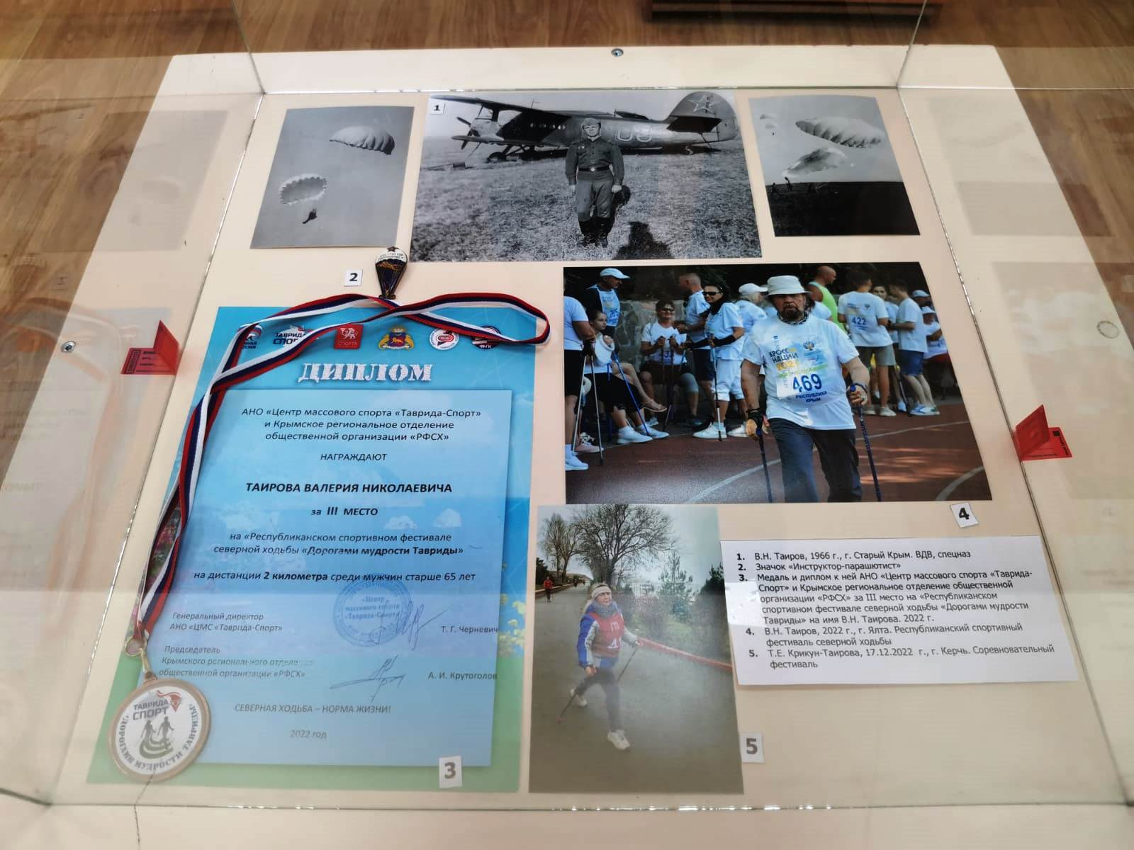
Фотографии и документы В.Н. Таирова и Т.Е. Крикун-Таировой

Slide 8
Таиров Николай Христофорович (1916-1993 гг.) родился 7 апреля 1916 года в городе Ленинакан (Гюмри).
Советский живописец, график, книжный иллюстратор. Член Союза художников СССР.
Учился в Тбилисской Академии художеств в классе народного художника РСФСР Е.Е. Лансере (графический факультет). Участник освобождения Крыма в составе 51-й армии. В послевоенное время жил и работал в Симферополе.
1947 г. - 1950 г. преподаватель в Симферопольском художественном училище им. Н.С. Самокиша.
Участник областных, республиканских и всесоюзных выставках.
1950 г. работал в Товариществе «Крымхудожник» в мастерских художественного фонда.
1970-е годы - председатель художественного совета КХПК (Крымский художественно-производственный комбинат) художественного фонда УССР. Член КПСС.
Много времени и сил автор посвятил книжной иллюстрации, сотрудничал с «Крымиздатом».

Slide 9
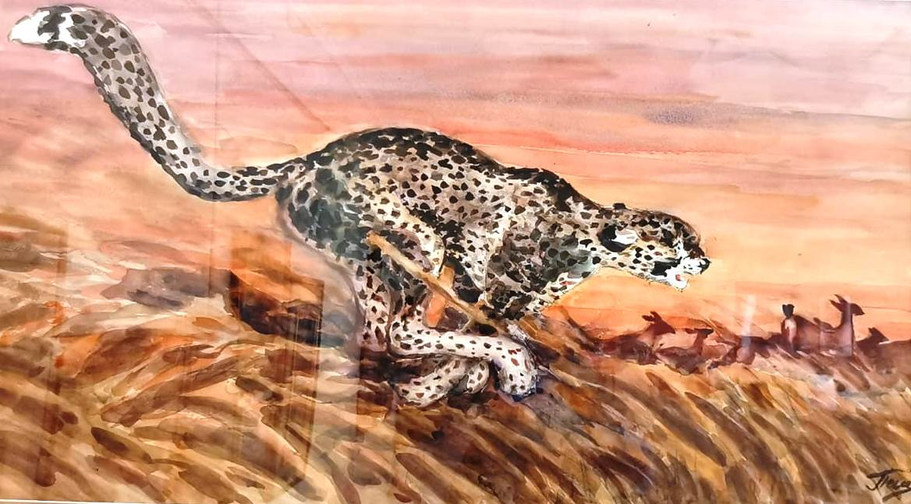
Таиров Н.Х
«Мгновение»
Бум., акварель
50Х90, 1981 г.

Slide 10
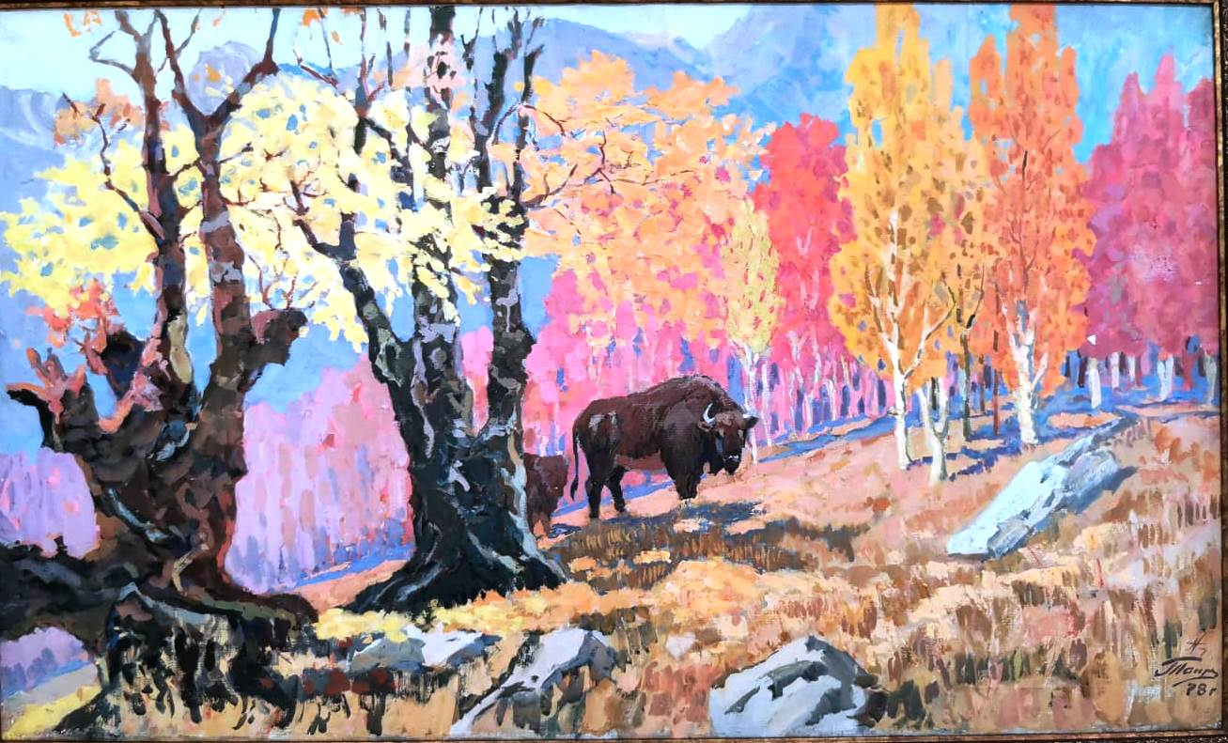
Таиров Н.Х
«Зубры»
Холст, темпера
80Х140, 1987 г.

Slide 11
Валерий Таиров родился 13 декабря 1945 г. в Симферополе. Рисовать начал с 10 лет под влиянием отца, известного крымского художника-графика, члена Союза художников СССР Н.Х. Таирова. В 1973 г. окончил Крымское художественное училище им. Н.С. Самокиша. Художник-акварелист, заслуженный художник Автономной Республики Крым (2000 г.), «Ветеран труда СССР» (1990 г.), член Профессионального союза художников России (2017г.), лауреат премии им. А. Спендиарова (1996 г.). Награжден медалью им. Ованеса Айвазовского за весомый вклад в развитие армянской культуры в Крыму и в связи с 650-летием монастыря Сурб-Хач (2008г.), юбилейной медалью «5 ЛЕТ КРЫМСКОЙ ВЕСНЕ 2014» (2019 г.). Председатель Симферопольской Ассоциации армянских художников.
Участник городских, республиканских, персональных выставок, а также "Биеннале камерной акварели" (Симферопольский художественный музей). Большую роль в судьбе сыграло Крымское армянское общество, активно поддерживающее в организации и проведении выставок, популяризующее его творчество.
Акварели художника находятся в коллекциях этнографических и краеведческих музеев, в государственных учреждениях и общественных организациях Крыма, а также в частных коллекциях.

Slide 12
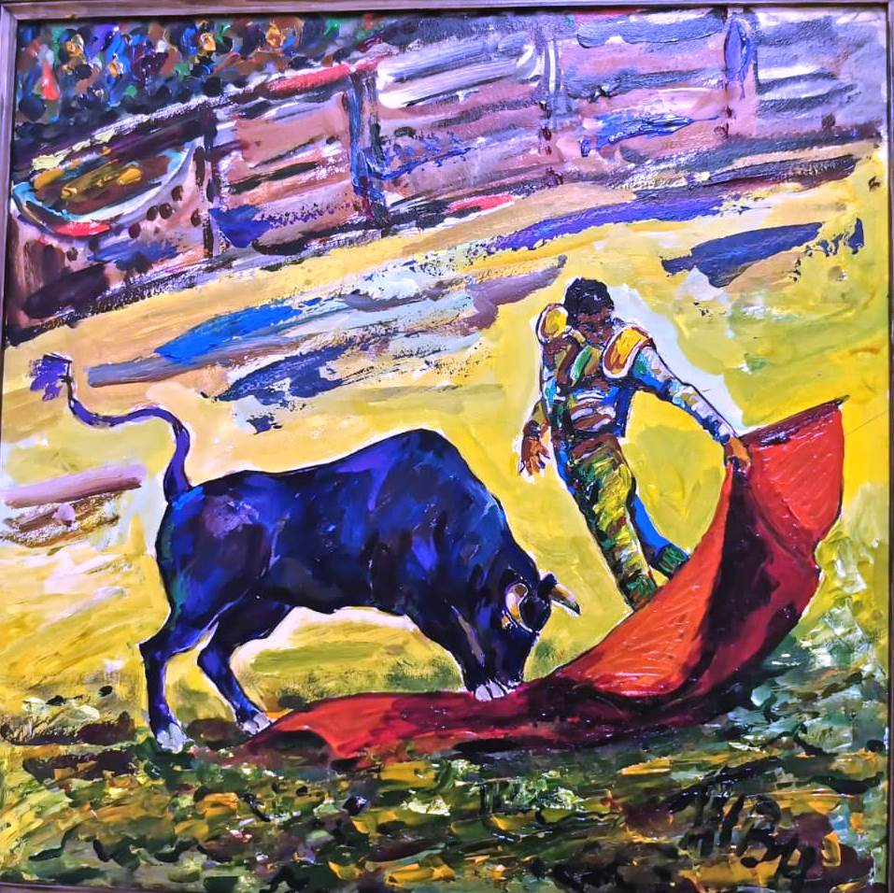
Таиров В.Н.
«Поединок»
Картон, акрил
60Х60, 2022 г.

Slide 13
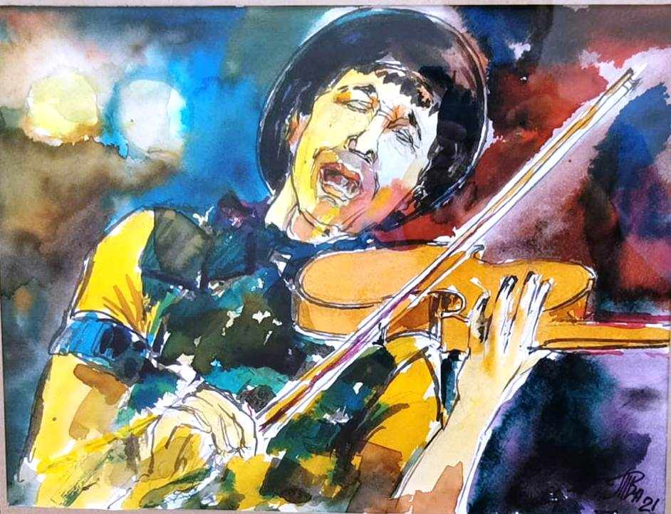
Таиров В.Н.
«Енгибаров»
Бум., акварель
90Х45, 2021 г.

Slide 14
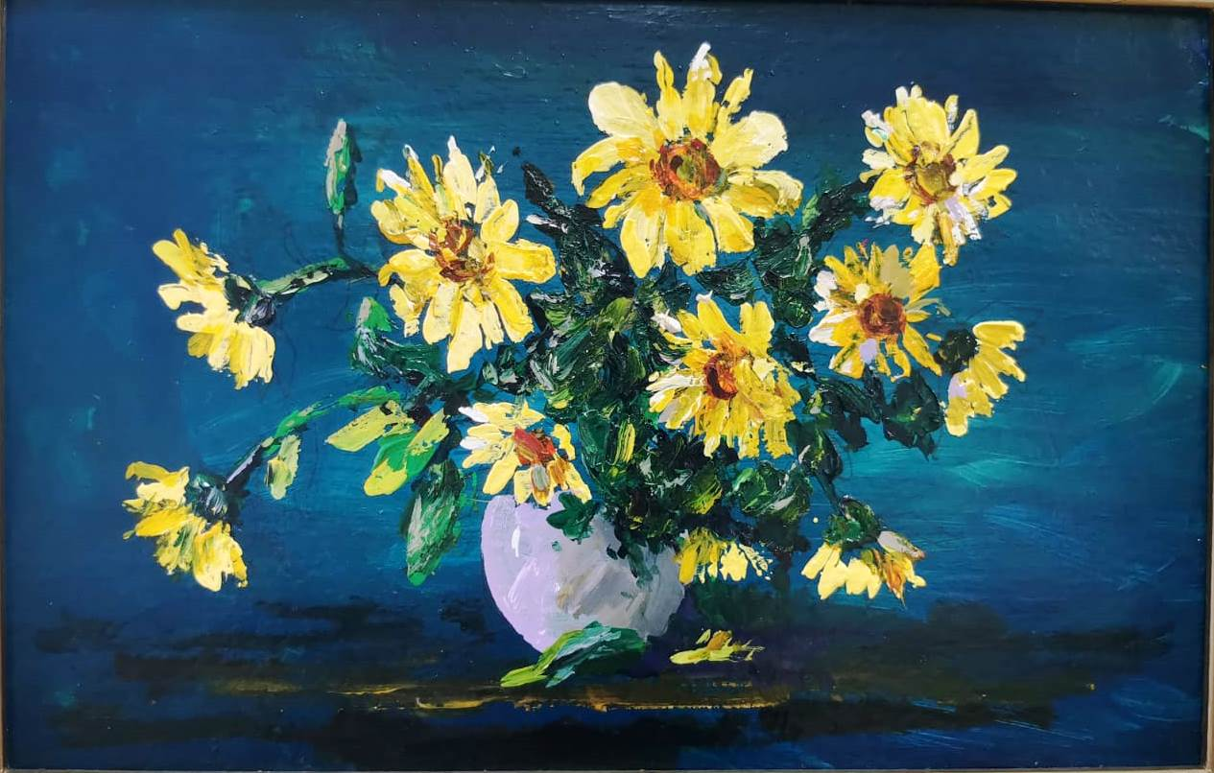
Таиров В.Н.
«Букет на синем фоне»
Картон, масло
35Х55, 2023 г.

Slide 15
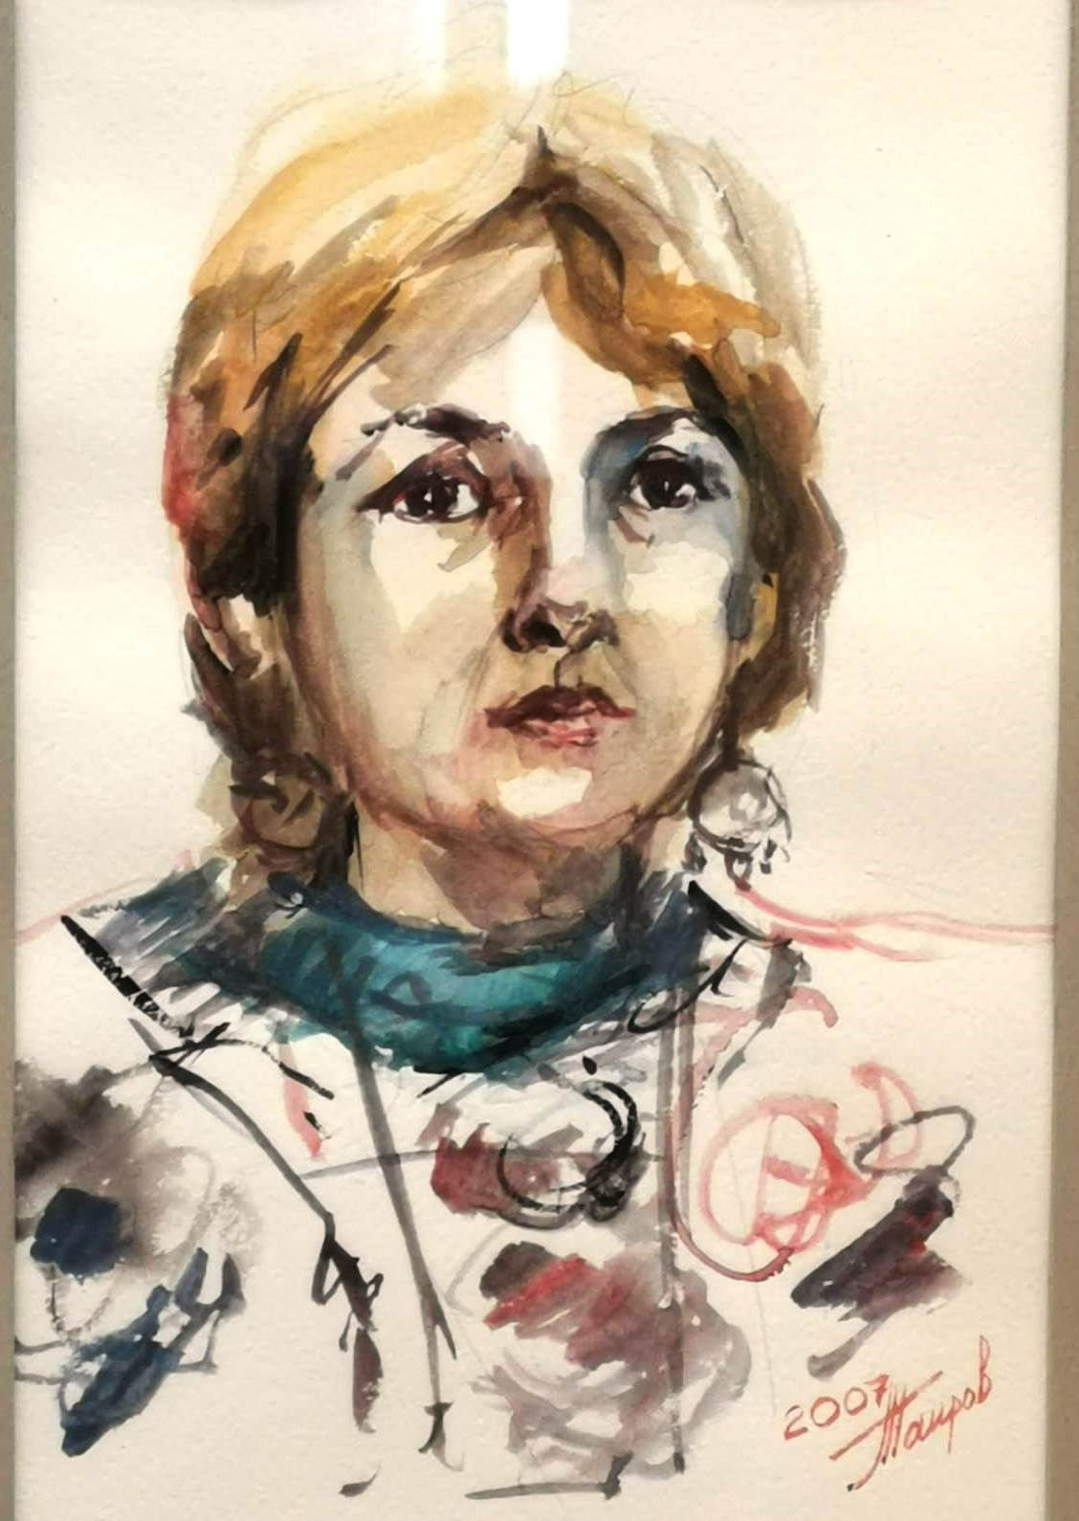
Таиров В.Н.
«Женский портрет»
Бум., акварель
27Х18, 2007 г.

Slide 16
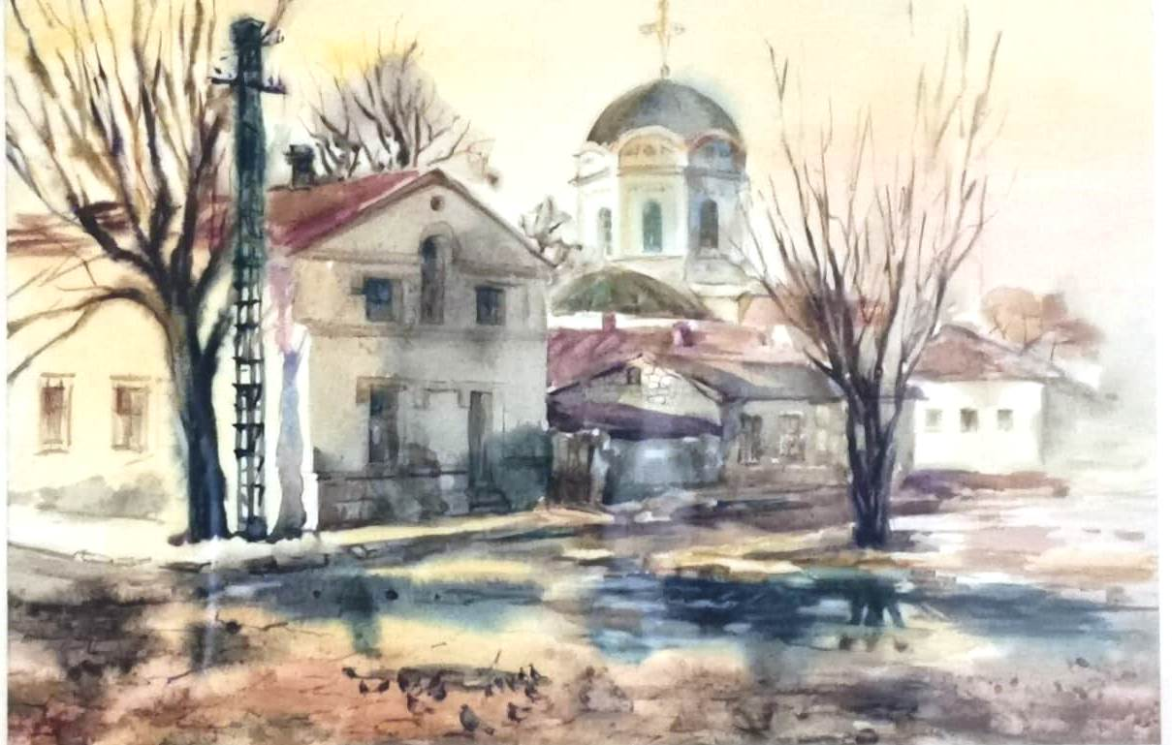
Таиров В.Н.
«Симферополь. Утро»
Бум., акварель
43Х65, 2007 г.

Slide 17
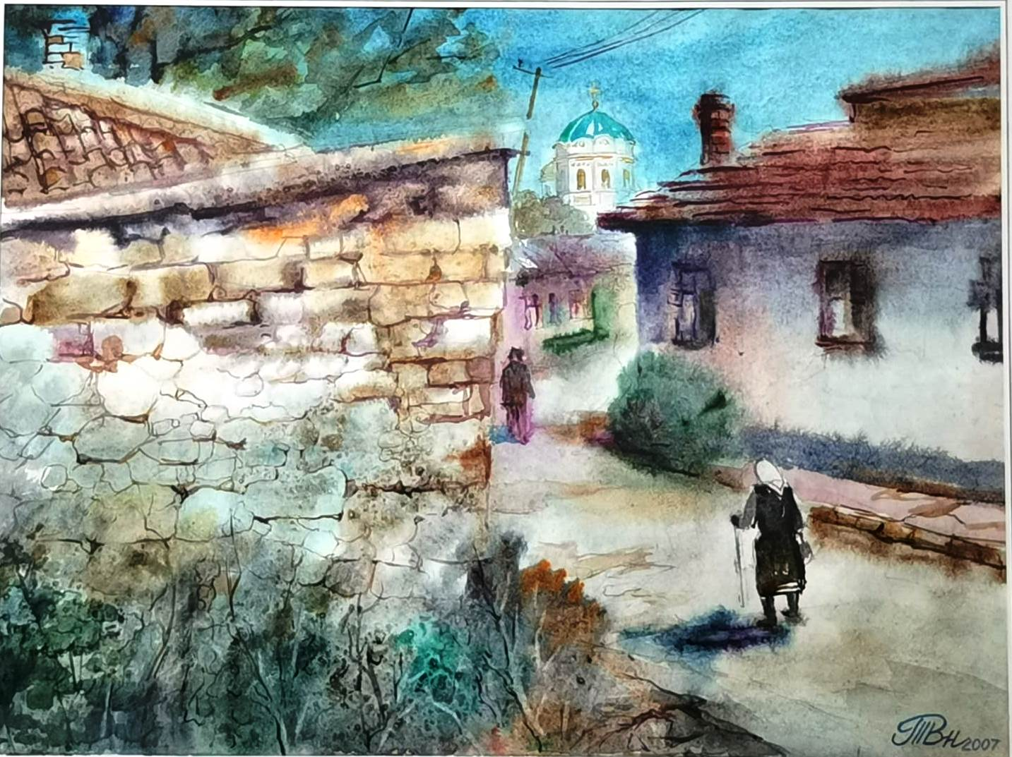
Таиров В.Н.
«Улица Большевистская»
Бум., акварель
60Х65, 2007 г.

Slide 18
Ефим Васильевич Крикун (1924 – 2011 гг.) — советский и украинский архитектор, художник и писатель. Участник Великой Отечественной войны. Заслуженный архитектор Автономной Республики Крым (2000).
Родился 7 января 1924 года в крестьянской семье в с. Котюржинцы Красиловской района Хмельницкой области. Рано потерял отца, воспитывался в Красиловском детском доме. В 1941 году окончил среднюю школу, в 1944 был призван на фронт. Участвовал в освобождении Праги, взятии Берлина.
После демобилизации поступил на архитектурный факультет Киевского художественного института (мастерская В. И. Заболотного), который окончил с отличием в 1955 году. Переехав в Крым, по направлению стал работать в Симферопольском филиале института «Гипроград» (с 1970 — «КрымНИИпроект»). В 1959 году перешёл в Крымское отделение Приднепровской железной дороги в качестве помощника начальника по архитектуре и эстетике. Автор нескольких книг об архитектуре и архитекторах Крыма. Печатался в газетах и журналах, выступал на форумах.
Писал акварельные этюды с урбанистическими мотивами, пейзажи, портреты и бытовые сценки. Принимал участие в групповых выставках крымских зодчих в выставочных залах Дома художника, Симферопольского художественного музея.

Slide 19
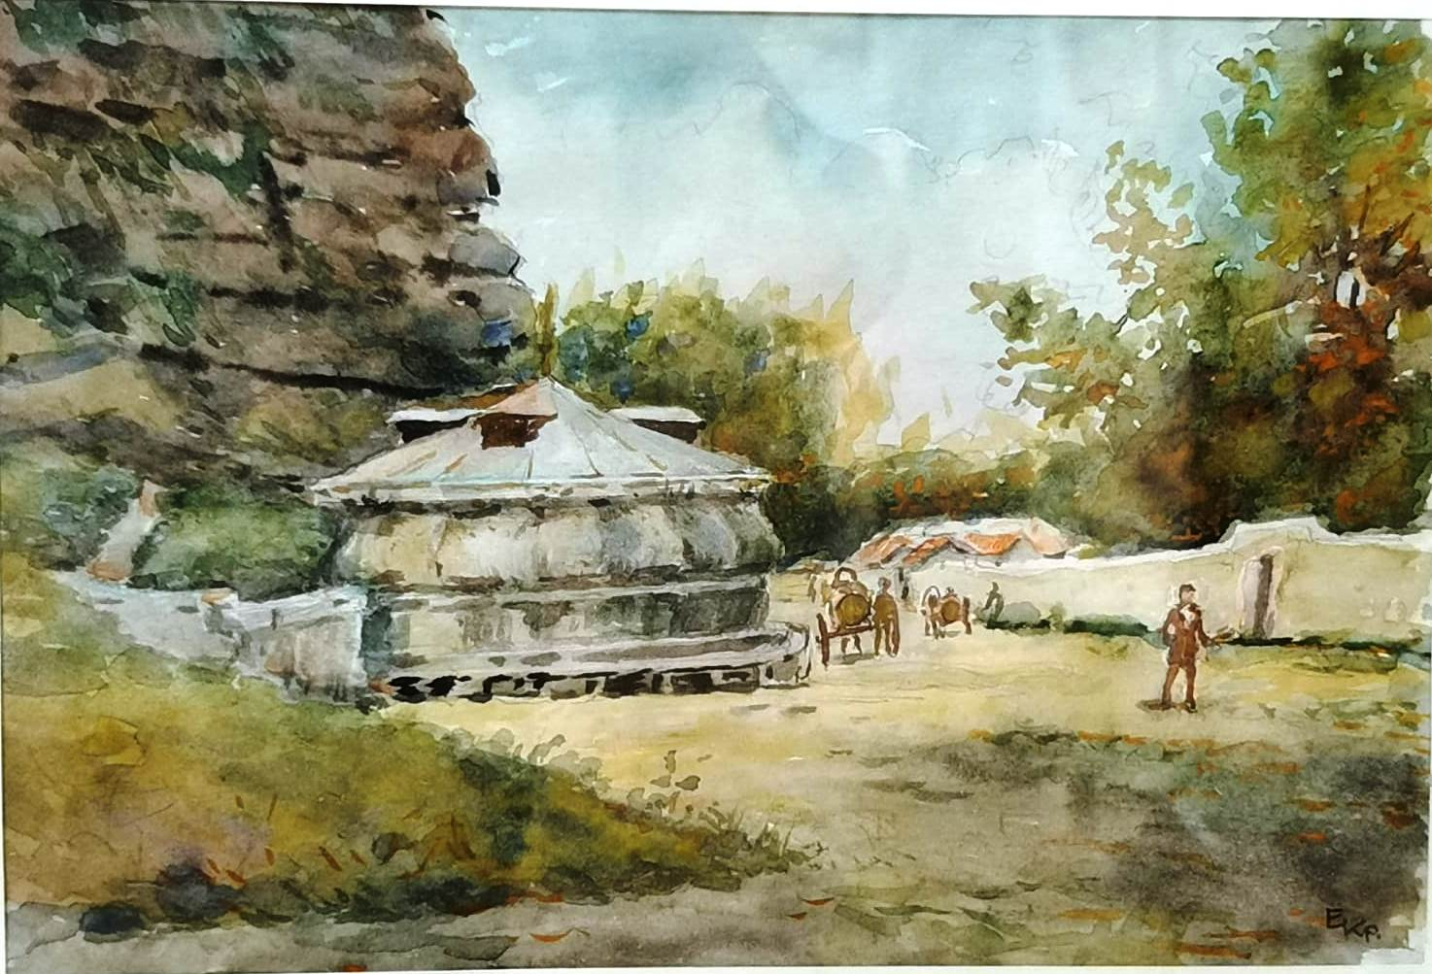
Крикун Е.В.
«Петровский фонтан»
Бум., акварель
17Х27, 2000 г.

Slide 20
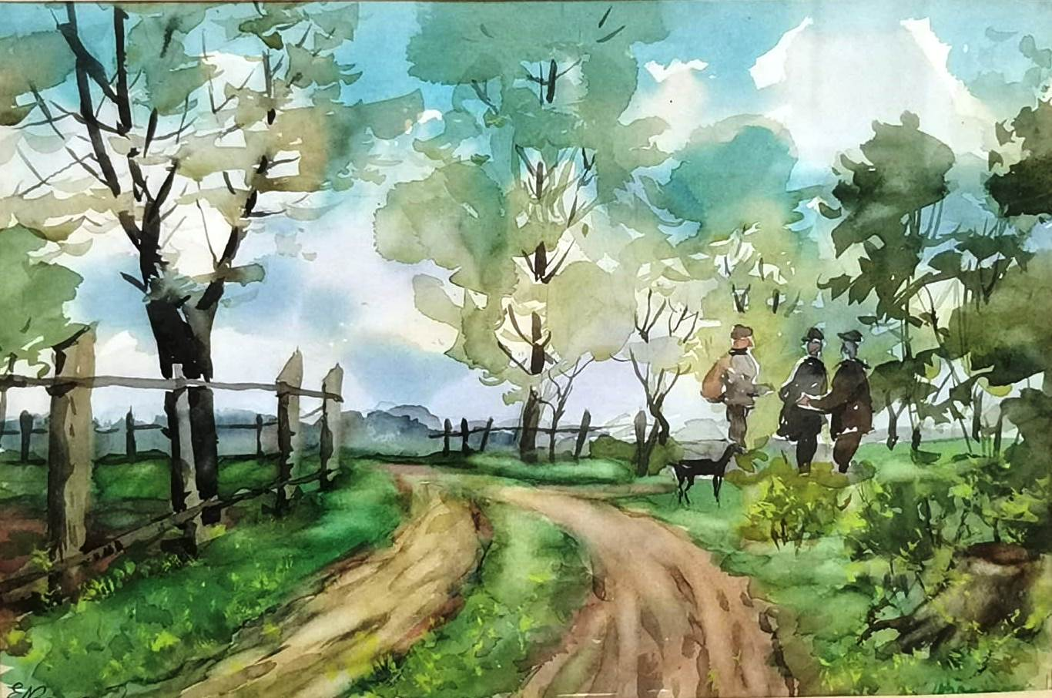
Крикун Е.В.
«На охоту»
Бум., акварель
19Х29, 1962 г.

Slide 21
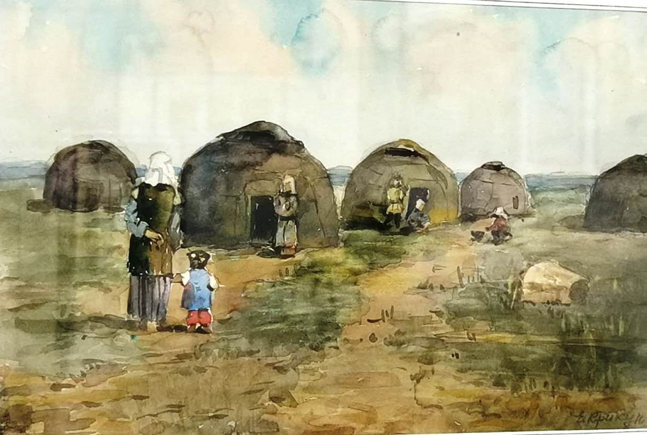
Крикун Е.В.
«Юрты в Тургайской степи»
Бум., акварель
19Х29, 1955 г.

Slide 22
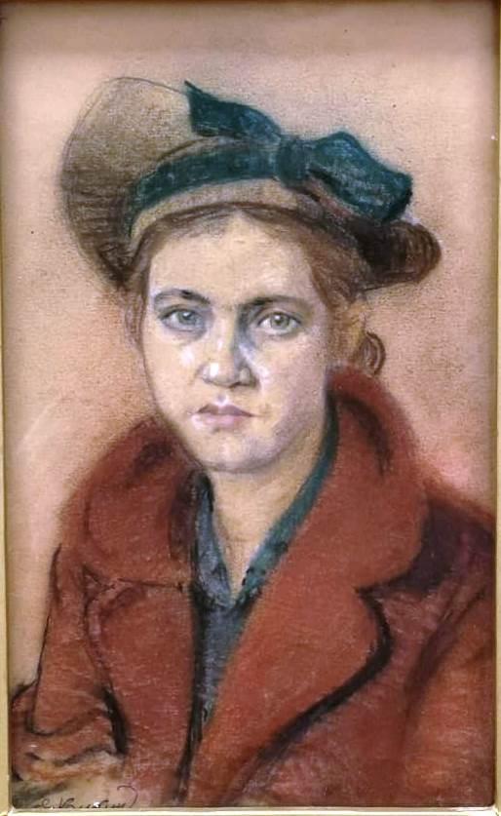
Крикун Е.В.
«Девушка в красном. Тоня»
Портрет жены художника
Бум., пастель
1956 г.

Slide 23
Татьяна Крикун-Таирова родилась 10 марта 1959 года в г. Симферополь, Крым.
Окончила Крымское художественное училище им. Самокиша, Харьковский художественно-промышленный институт (ныне Академия дизайна). По образованию художник интерьера, работает в различных техниках, характерных для того или иного интерьера. Член Симферопольской ассоциации армянских художников и профессионального союза художников России (2017 г.). Участница городских, республиканских, персональных выставок, а также "Биеннале камерной акварели" (Симферопольский художественный музей).
Награждена медалью им. Ованеса Айвазовского за весомый вклад в развитие армянской культуры в Крыму и в связи с 650-летием монастыря Сурб-Хач (2008г.), а также Почетной грамотой министерства Культуры Крыма (2018 г.) за значительный вклад в развитие и популяризацию армянского изобразительного искусства в Крыму, многолетний добросовестный труд.
Работает в техниках графики, живописи, батика, керамики, ручного ткачества.

Slide 24
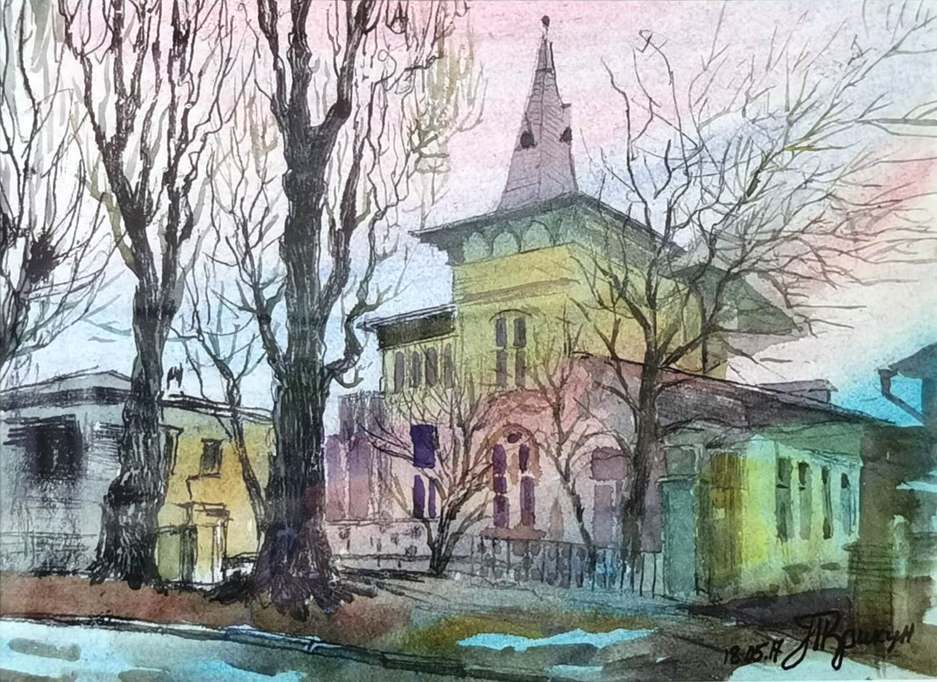
Крикун-Таирова Т.Е.
«Дом, в котором останавливался Черчилль»
Бум., смешан. техника
30Х40, 2017 г.

Slide 25
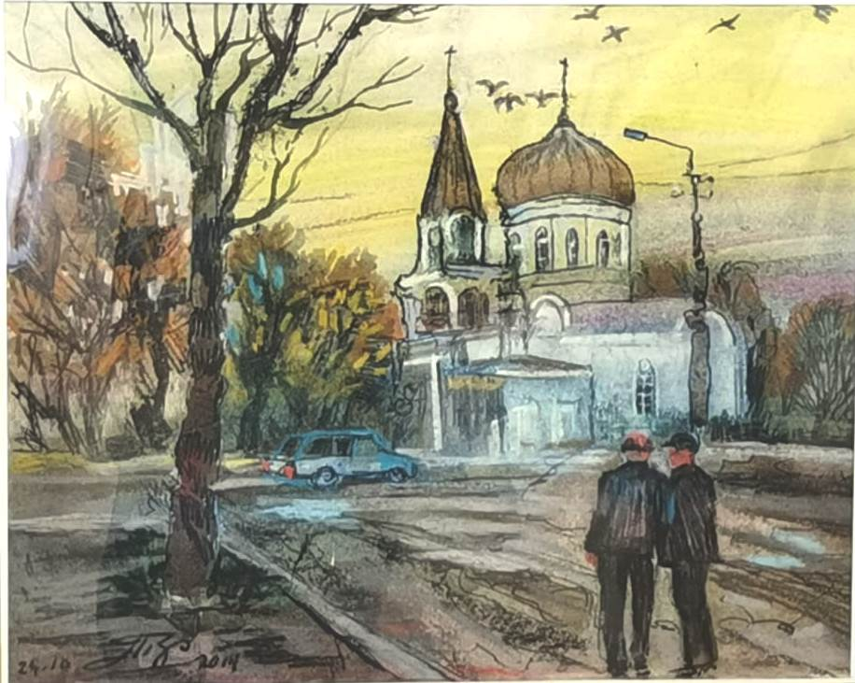
Крикун-Таирова Т.Е.
«У храма»
Бум., смешан. техника
38Х40, 2014 г.

Slide 26
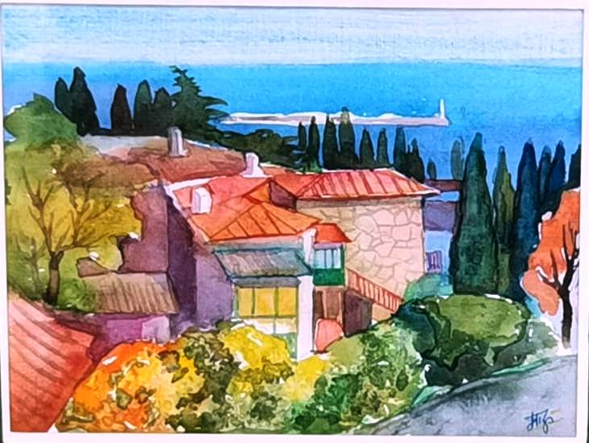
Крикун-Таирова Т.Е.
«Вид на ялтинский порт»
Бум., акварель
11Х15, 2008 г.

Slide 27
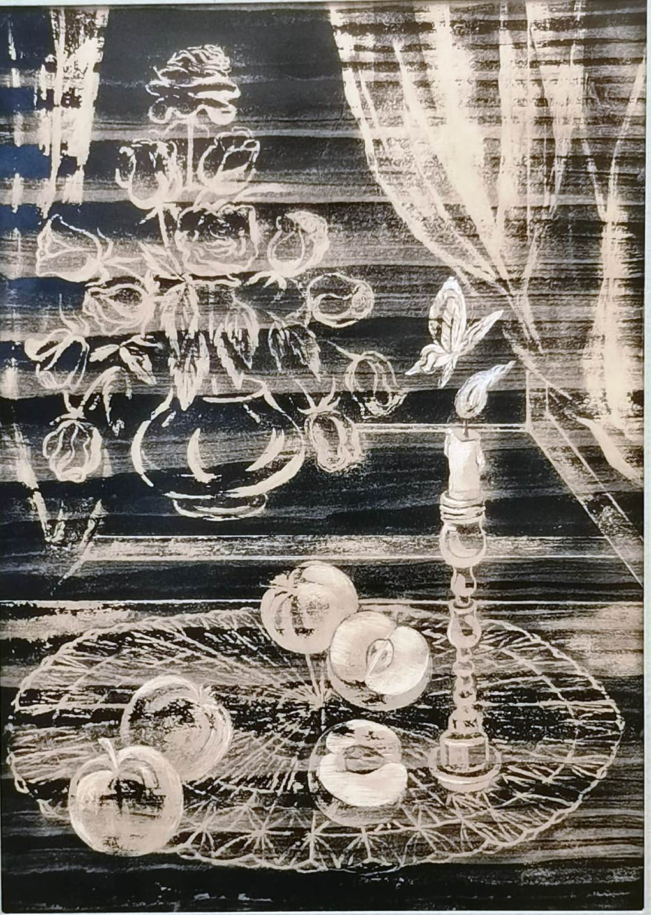
Крикун-Таирова Т.Е.
«Танец белого мотылька»
Бум., акватушь
40Х50, 2001 г.

Slide 28
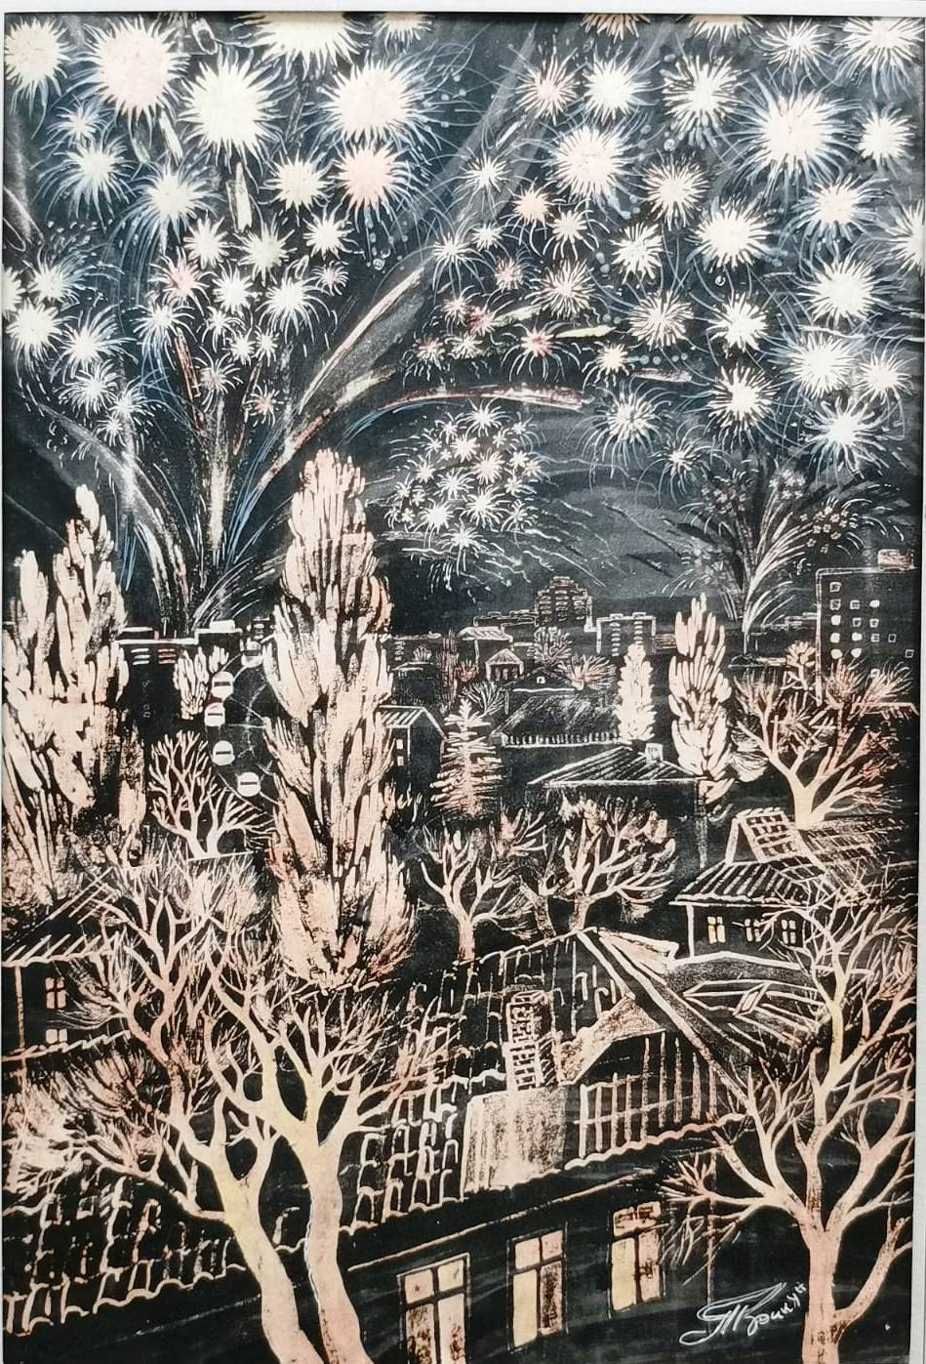
Крикун-Таирова Т.Е.
«Праздник в городе»
Бумага, акватушь
56Х38, 2005 г.

Slide 29
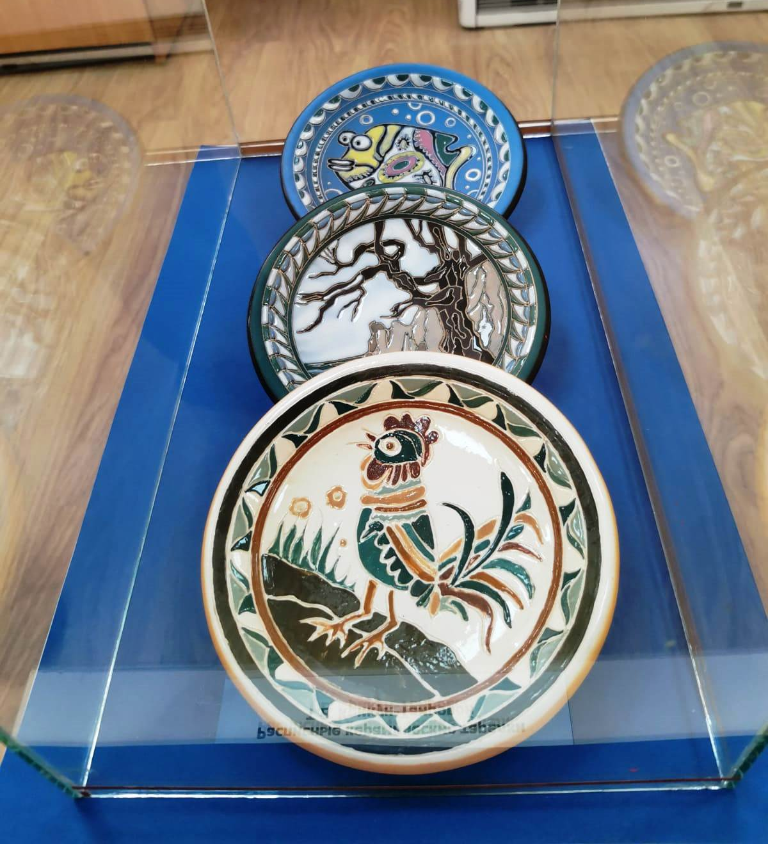
Расписные керамические тарелки
Т.Е. Крикун-Таировой

Slide 30
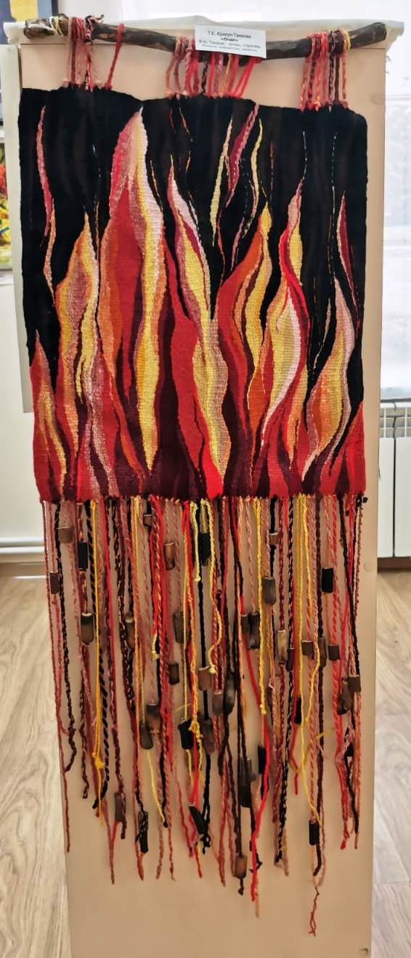
Т.Е. Крикун-Таирова
«Очаг»
В.Н. Таиров - огонь, стрелец
Ручное ткачество, шерсть

Slide 31
Антонина Ивановна Манишина (1935 – 2005 гг.). Родилась в Житомирской области, Чудновский район, с. Карповцы. В 1955 году, выйдя замуж, переехала в Симферополь. Работала на кожгалантерейной фабрике и была ударницей труда. Также была депутатом Центрального районного Совета г. Симферополя в 1965 году. В 35 заболела бронхиальной астмой, получила группу инвалидности и вынуждена была уйти с работы. С этого момента начинается ее творческий путь. Увлеклась рукоделием, много вяжет и шьет. Также вышивала крестиком. Благодаря тому, что ее дочь Татьяна начала заниматься ручным ткачеством, Антонина Ивановна тоже увлеклась макраме и ткачеством. До конца своей жизни она занималась рукоделием.

Slide 32
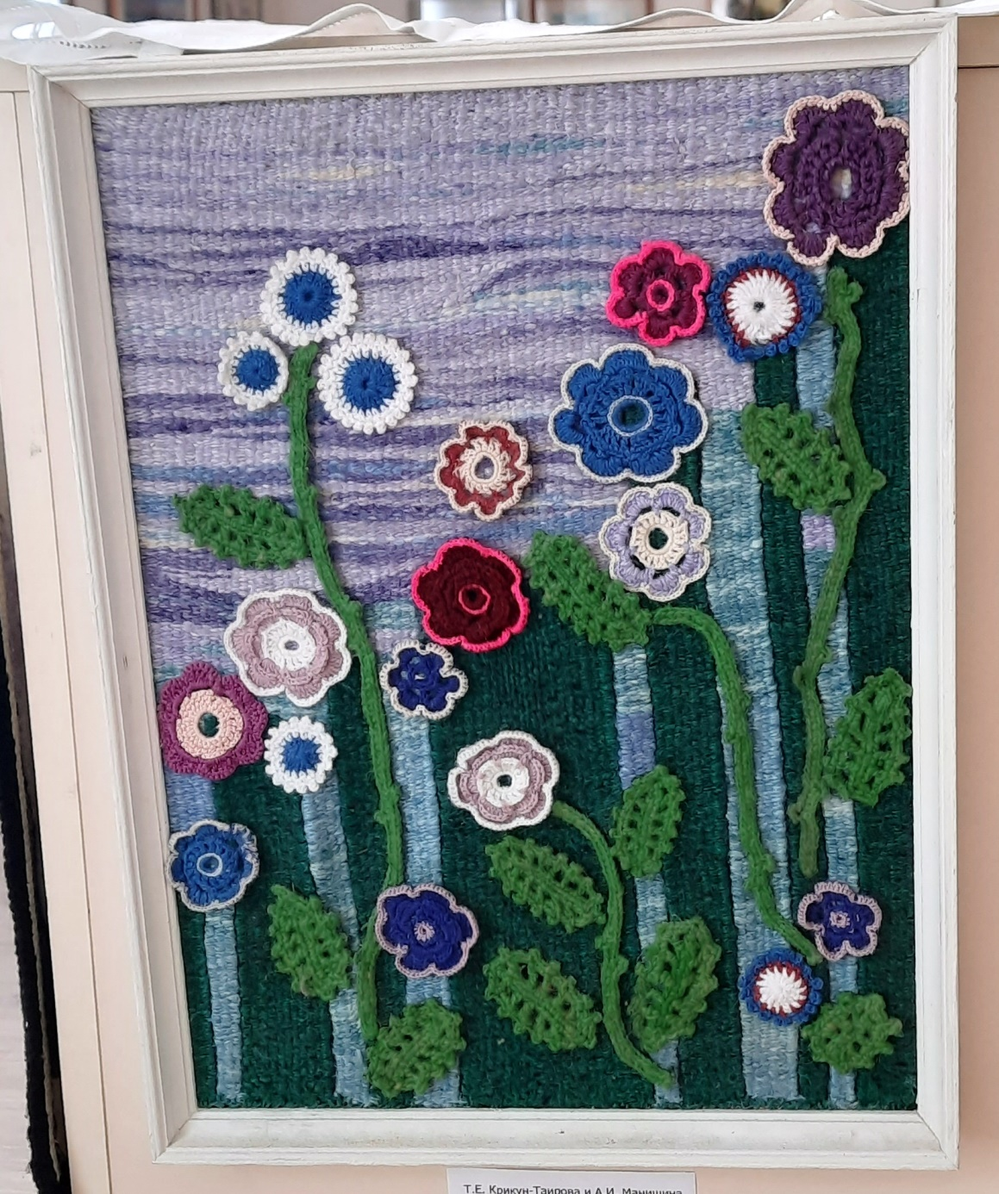
Т.Е. Крикун-Таирова
и А.И. Манишина
Мини гобелен
«Цветочная поляна»
1988 г.

Slide 33
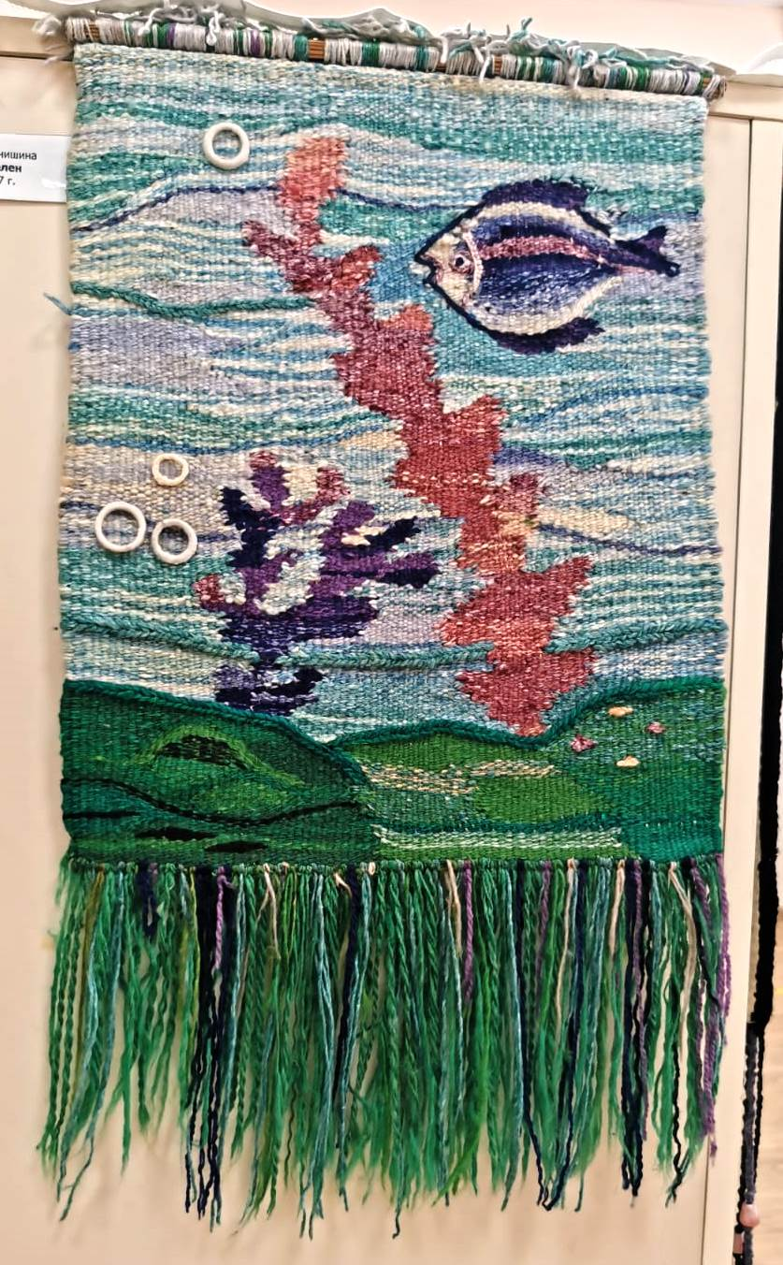
А.И. Манишина
Гобелен
1987 г.

Slide 34
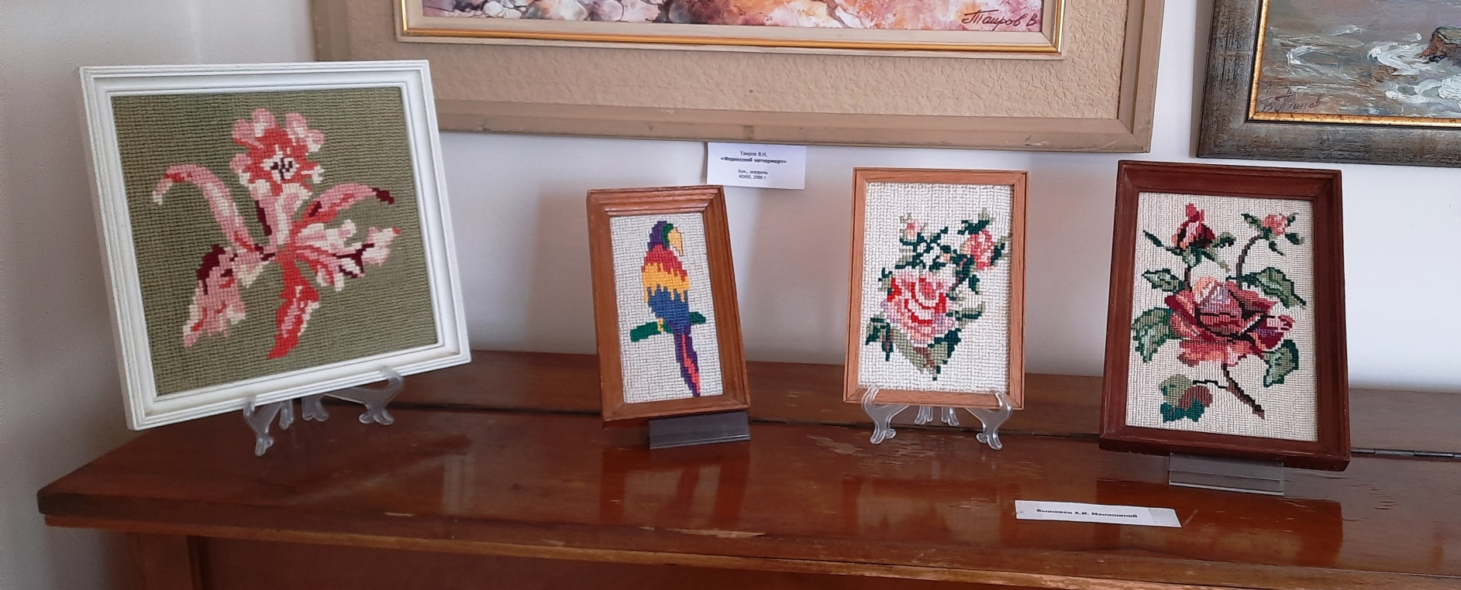
Вышивки А.И. Манишиной

Slide 35
Над презентацией работали:
Начальник отдела по научно-просветительской работе Яковлева Т.В.
Симферополь, 2023

